Slide 1
Rénovation du BTS Travaux Publics
La Certification
Sujet 0 - U42

Slide 2
L’Epreuve U42
ETUDES DE PRIX
DE METHODES
ET D’EXECUTION
Projet sur 2 semaines
Epreuve Orale de 45 min
Coefficient 3
4 Questions Individuelles
Compétences à évaluer

Slide 3
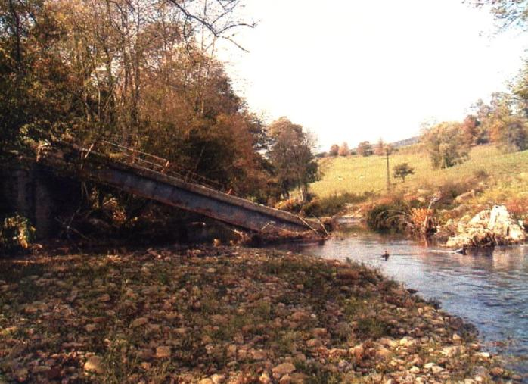
Exemple de SUJET pour l’Epreuve U42: Sujet 0
ETUDES DE PRIX, DE METHODES et d’EXECUTION
Vous travaillez dans le service technique d’une Entreprise de Travaux Publics qui répond à l’appel d’offre pour la reconstruction du Pont qui a été détruit par des inondations.
Votre travail consiste à réaliser des études de prix, de méthodes et d’exécution afin de répondre à l’appel d’offre.

Slide 4
Exemple de SUJET pour l’Epreuve U42: Sujet 0
ETUDES DE PRIX, DE METHODES et d’EXECUTION
Support
Pont Mixte de 25 m de portée

Slide 5
Exemple de SUJET pour l’Epreuve U42: Sujet 0
ETUDES DE PRIX, DE METHODES et d’EXECUTION
Tablier Mixte
Ossature métallique constituée de 2 PRS
Dalles préfabriquées

Slide 6
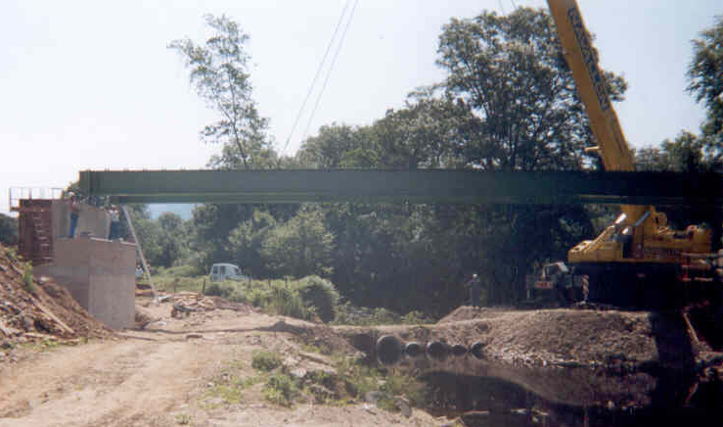
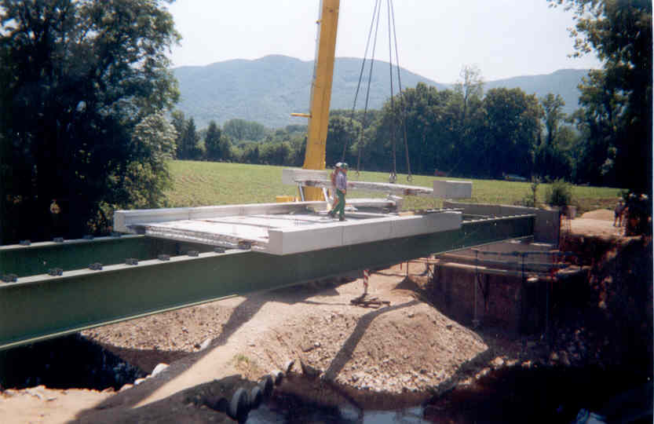
Exemple de SUJET pour l’Epreuve U42: Sujet 0
ETUDES DE PRIX, DE METHODES et d’EXECUTION
CANDIDAT 1
Etude de l’ossature métallique montée sur le chantier et posée à la grue
CANDIDAT 2
Etude des dalles préfabriquées sur chantier et posées à la grue

Slide 7
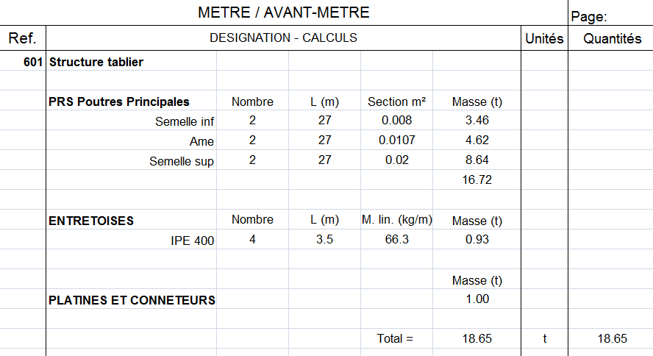
Epreuve U42-0 CANDIDAT 1 OSSATURE METALLIQUE
ETUDES DE PRIX, DE METHODES et d’EXECUTION
CANDIDAT 1
Etude de l’ossature métallique montée sur le chantier et posée à la grue
Etude 1: Vérification des quantités du DCE (pour répondre à l’appel d’offre)
Réaliser l’avant-métré de l’ossature métallique afin de vérifier les quantités proposées par le Maître d’œuvre dans le Détail Estimatif | Analyser le dossier
 | Quantifier tout ou partie d’un ouvrage

Slide 8
Epreuve U42-0 CANDIDAT 1 OSSATURE METALLIQUE
ETUDES DE PRIX, DE METHODES et d’EXECUTION
CANDIDAT 1
Etude de l’ossature métallique montée sur le chantier et posée à la grue
Etude 2: Vérification des Poutres métalliques en phase provisoire (1/2)
Vérifier la déformation et la résistance des poutres principales. | Dimensionner ou vérifier tout ou partie d’un ouvrage provisoire ou définitif

Slide 9
Epreuve U42-0 CANDIDAT 1 OSSATURE METALLIQUE
ETUDES DE PRIX, DE METHODES et d’EXECUTION
CANDIDAT 1
Etude de l’ossature métallique montée sur le chantier et posée à la grue
Etude 2: Vérification des Poutres métalliques en phase provisoire (2/2)
Vérifier la résistance des poutres principales (Mécanique appliquée EuroCode3) | Dimensionner ou vérifier tout ou partie d’un ouvrage provisoire ou définitif

Slide 10
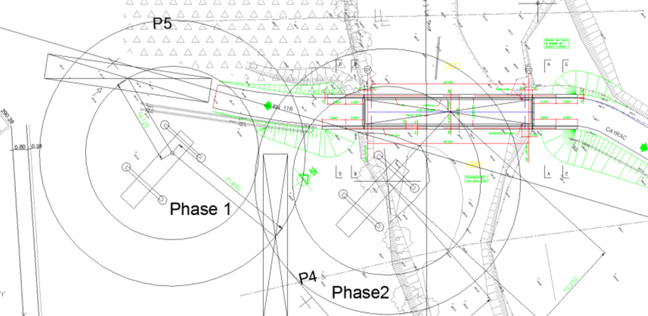
Epreuve U42-0 CANDIDAT 1 OSSATURE METALLIQUE
ETUDES DE PRIX, DE METHODES et d’EXECUTION
CANDIDAT 1
Etude de l’ossature métallique montée sur le chantier et posée à la grue
Etude 3: Mode Opératoire de réalisation de l’ossature métallique
Rédiger dans un mémoire technique, le mode opératoire de pose | Etablir un document de synthèse Définir et/ou intégrer des méthodes de construction Proposer ou Adapter des solutions techniques
Réaliser les documents graphiques permettant de présenter les différentes étapes de la pose | Compléter ou réaliser des documents graphiques

Slide 11
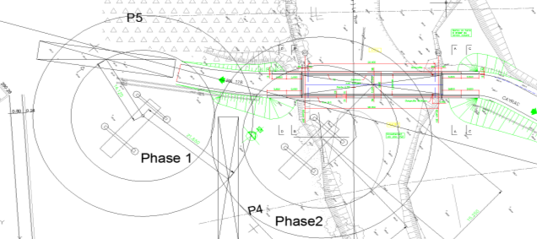
Epreuve U42-0 CANDIDAT 1 OSSATURE METALLIQUE
ETUDES DE PRIX, DE METHODES et d’EXECUTION
CANDIDAT 1
Etude de l’ossature métallique montée sur le chantier et posée à la grue
Etude 4: Etude technique détaillée pour préparer l’étude de prix
Pour préparer l’étude de prix, réaliser tous les calculs que vous jugerez utiles afin de définir parfaitement les moyens nécessaires à la mise en place de l’ossature métallique. | Définir et/ou intégrer des méthodes de construction Proposer ou Adapter des solutions techniques Dimensionner ou vérifier tout ou partie d’un ouvrage

Slide 12
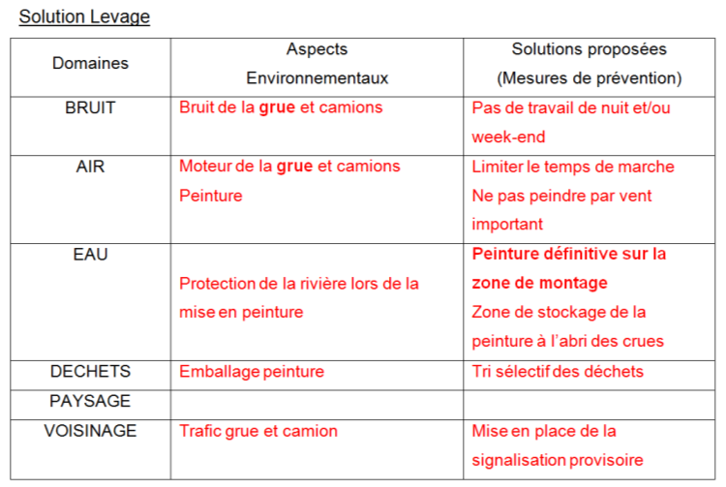
Epreuve U42-0 CANDIDAT 1 OSSATURE METALLIQUE
ETUDES DE PRIX, DE METHODES et d’EXECUTION
CANDIDAT 1
Etude de l’ossature métallique montée sur le chantier et posée à la grue
Etude 5: Prévention des risques environnementaux
Répertorier les domaines environnementaux touchés par des nuisances potentielles lors de la réalisation de l’ossature métallique et définir les mesures de prévention à mettre en place. | Définir et/ou intégrer des méthodes de construction Proposer ou Adapter des solutions techniques Prévoir l’impact environnemental
 | du chantier

Slide 13
Epreuve U42-0 CANDIDAT 1 OSSATURE METALLIQUE
ETUDES DE PRIX, DE METHODES et d’EXECUTION
CANDIDAT 1
Etude de l’ossature métallique montée sur le chantier et posée à la grue
Etude 6: Sous-détails de Prix
Rédiger le sous-détails de prix pour la pose de la charpente. | Etablir les sous-détails de prix et détail estimatif

Slide 14
L’Epreuve U42
ETUDES DE PRIX
DE METHODES
ET D’EXECUTION
Projet sur 2 semaines
Epreuve Orale de 45 min
Coefficient 3
CANDIDAT 1
Compétences évaluées

Slide 15
Epreuve U42-0
ETUDES DE PRIX, DE METHODES et d’EXECUTION
CANDIDAT 2
Etude des dalles préfabriquées sur chantier et posées à la grue
Etude 1: Vérification des quantités du DCE
Réaliser l’avant-métré du hourdis du tablier afin de vérifier les quantités proposées par le Maître d’œuvre dans le Détail Estimatif | Analyser le dossier
 | Quantifier tout ou partie d’un ouvrage

Slide 16
Epreuve U42-0
ETUDES DE PRIX, DE METHODES et d’EXECUTION
CANDIDAT 2
Etude des dalles préfabriquées sur chantier et posées à la grue
Etude 2: Ferraillage du Hourdis (Calcul BA)
Déterminer le ferraillage du hourdis (Eurocode 2) | Dimensionner ou vérifier tout ou partie d’un ouvrage provisoire ou définitif

Slide 17
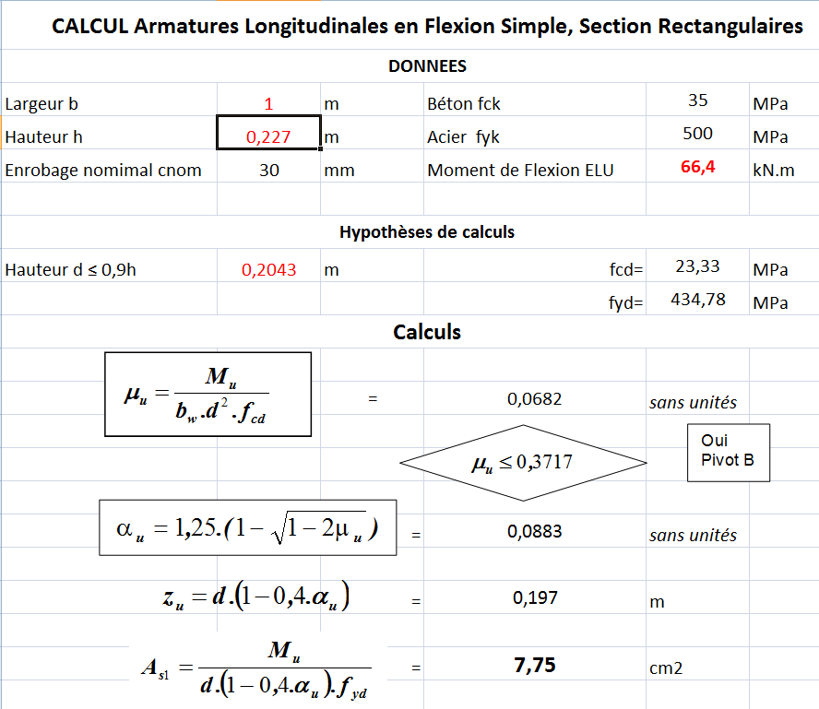
Epreuve U42-0
ETUDES DE PRIX, DE METHODES et d’EXECUTION
CANDIDAT 2
Etude des dalles préfabriquées sur chantier et posées à la grue
Section d’armature
Cm2 / m
Etude 2: Ferraillage du Hourdis (Calcul BA)
Déterminer le ferraillage du hourdis (Eurocode 2) | Dimensionner ou vérifier tout ou partie d’un ouvrage provisoire ou définitif

Slide 18
Epreuve U42-0
ETUDES DE PRIX, DE METHODES et d’EXECUTION
CANDIDAT 2
Etude des dalles préfabriquées sur chantier et posées à la grue
Etude 2: Ferraillage du Hourdis
Dessins des armatures du hourdis Nomenclature des aciers, Ratio armature (Eurocode 2) | Compléter ou réaliser des documents graphiques (Plans d’armatures)

Slide 19
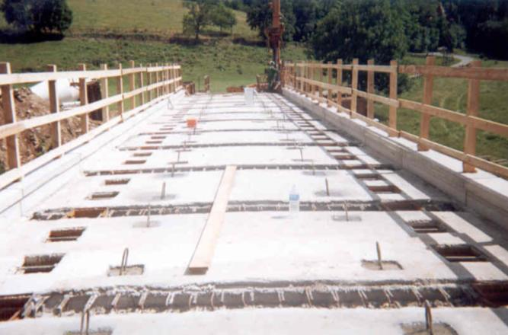
Epreuve U42-0
ETUDES DE PRIX, DE METHODES et d’EXECUTION
CANDIDAT 2
Etude des dalles préfabriquées sur chantier et posées à la grue
Etude 3: Mode Opératoire de réalisation du Hourdis
Rédiger dans un mémoire technique, le mode opératoire pour la réalisation du hourdis avec des dalles préfabriquées sur le chantier. | Définir et/ou intégrer des méthodes de construction Proposer ou Adapter des solutions techniques
Réaliser les documents graphiques permettant de présenter les différentes étapes de réalisation | Compléter ou réaliser des documents graphiques

Slide 20
Epreuve U42-0
ETUDES DE PRIX, DE METHODES et d’EXECUTION
CANDIDAT 2
Etude des dalles préfabriquées sur chantier et posées à la grue
Etude 4: Etudes détaillées pour préparer l’étude de prix
Pour préparer l’étude de prix, réaliser tous les calculs que vous jugerez utiles afin de définir parfaitement les moyens nécessaires pour la réalisation du hourdis. | Définir et/ou intégrer des méthodes de construction Proposer ou Adapter des solutions techniques Dimensionner ou vérifier tout ou partie d’un ouvrage
Consulter des fournisseurs pour la fourniture du béton du tablier. | Consulter un fournisseur Comparer, classer et choisir des offres

Slide 21
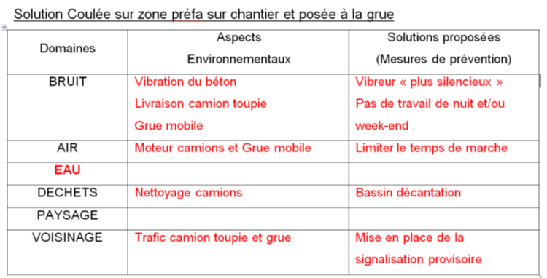
Epreuve U42-0 QUESTION N°2 HOURDIS du TABLIER
ETUDES DE PRIX, DE METHODES et d’EXECUTION
CANDIDAT 2
Etude des dalles préfabriquées sur chantier et posées à la grue
Etude 5: Prévention des risques environnementaux (pour les 2 solutions)
Répertorier les domaines environnementaux touchés par des nuisances potentielles lors de la réalisation du hourdis et définir les mesures de prévention à mettre en place. | Définir et/ou intégrer des méthodes de construction Proposer ou Adapter des solutions techniques Prévoir l’impact environnemental
 | du chantier

Slide 22
Epreuve U42-0
ETUDES DE PRIX, DE METHODES et d’EXECUTION
CANDIDAT 2
Etude des dalles préfabriquées sur chantier et posées à la grue
Etude 6: Sous-détails de Prix
Rédiger les sous-détails de prix pour le coffrage, le bétonnage et les armatures. | Etablir les sous-détails de prix et détail estimatif

Slide 23
L’Epreuve U42
ETUDES DE PRIX
DE METHODES
ET D’EXECUTION
Projet sur 2 semaines
Epreuve Orale de 45 min
Coefficient 3
CANDIDAT 2
Compétences évaluées

